Slide 1



Introduction à
l'Analyse des données dans DHIS2
l'Analyse des données dans DHIS2

Slide 2



Bienvenue au
cours consacré à l'Analyse des données dans DHIS2
Notes:
Bienvenue au cours consacré à l'Analyse des données dans DHIS2.

Slide 3
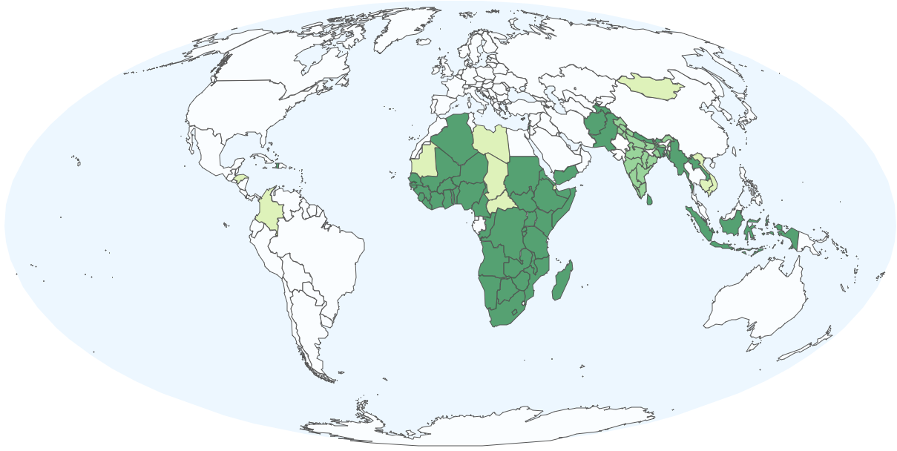
Notes:
Chaque mois, une quantité importante de données est saisie dans les systèmes DHIS2 à travers le monde.

Slide 4
Saisir des données seul ne suffit pas à soutenir des prises de décisions éclairées
Notes:
Cependant, la seule saisie de données ne suffit pas pour aider les organisations à prendre des décisions éclairées.

Slide 5





Notes:
Pour une bonne utilisation de vos données, vous avez également besoin d'outils qui vous aident à les visualiser et à les transformer en informations.

Slide 6
Comment DHIS2 peut-il aider à donner du sens aux données et contribuer à une prise de décision éclairée ?
Notes:
Comment DHIS2 peut-il aider à donner du sens aux données et contribuer à une prise de décision éclairée ?

Slide 7
Analyse des données
Diffusion des informations
Applications faciles à utiliser
Notes:
DHIS2 dispose d'un ensemble d'outils de visualisation qui vous permettent d'analyser les données et de diffuser des informations via une liste d'applications faciles à utiliser. Ainsi, les utilisateurs à tous les niveaux d'une organisation peuvent utiliser plus facilement les données pour prendre des décisions.

Slide 8
Tableau croisé dynamique
Calculer
Résumer
Analyser
Notes:
Le premier de ces outils est le tableau croisé dynamique, qui vous aide à calculer, résumer et analyser les données dans les lignes et les colonnes.

Slide 9
Démo 1
Notes:
Dans DHIS2, vous pouvez personnaliser vos tableaux croisés dynamiques à l’aide d’une simple interface glisser-déposer.

Slide 10
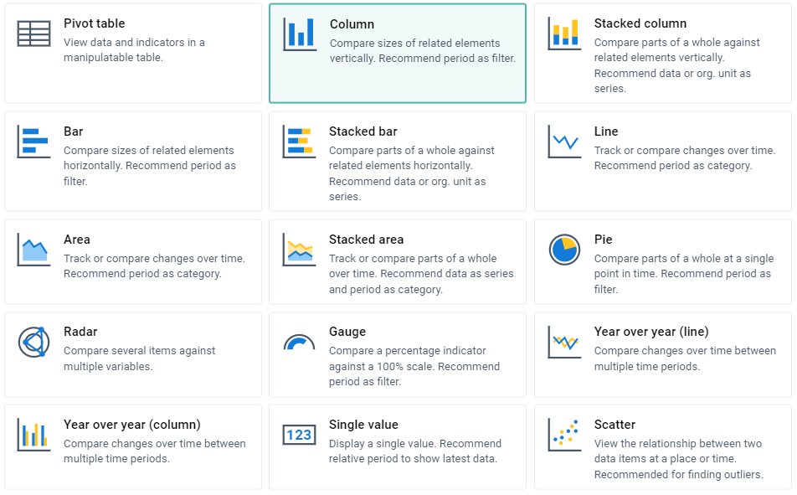
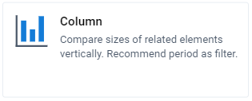
Graphiques
Désagrégations
Lignes cibles
Comparer les éléments
Autres options
Reconnaître les modèles
Comprendre les tendances
Notes:
Les graphiques sont le deuxième outil de visualisation de DHIS2. Lorsque vous avez besoin de comparer des éléments, de distinguer des modèles ou de comprendre des tendances, vous pouvez choisir dans une liste de différents types de graphiques, celui qui répond le mieux à vos besoins d'analyse, et le personnaliser pour y inclure des désagrégations, des lignes cibles, et plus encore.

Slide 11
Cartes
Relier des points géographiques avec des données
Superposer des données à l'aide de couches cartographiques
Notes:
Les Cartes constituent le troisième outil de visualisation de DHIS2. Elles relient des points ou des zones géographiques avec des données spécifiques de vos programmes.

Slide 12
Démo 1
Notes:
DHIS2 vous permet de superposer des données à l'aide de couches cartographiques, ce qui vous permet d'effectuer des analyses plus approfondies.

Slide 13
Notes:
Les tableaux croisés dynamiques, graphiques et cartes qui appartiennent à un même projet ou programme…

Slide 14
Tableau de bord
Partager
Analyser
Discuter
Notes:
… peuvent être collectés dans un tableau de bord et partagés avec d’autres utilisateurs afin d'analyser et de discuter des résultats en collaboration.

Slide 15
Dans ce cours, vous allez apprendre...
Tableaux croisés dynamiques
Graphiques
Cartes
Tableaux de bord
Vidéos
Démonstrations étape par étape
Activités
Interagir avec DHIS2
Notes:
Dans ce cours, vous apprendrez à créer et modifier des tableaux croisés dynamiques, des graphiques, des cartes et des tableaux de bord grâce à des vidéos, des démonstrations étape par étape et des activités. Vous pourrez également interagir avec une instance de formation DHIS2 où vous pourrez mettre en pratique vos connaissances nouvellement acquises.

Slide 16
123
Agrégation
Analyser les données agrégées à l'aide de DHIS2
Notes:
Ce cours vous préparera à donner un sens aux données agrégées à l'aide des outils d'analyse de données de DHIS2. Nous espérons que vous apprécierez le cours.

